Slide 1

2021
Hadoop大数据答辩
@
汇报人：王锐
梁聪智 高云飞
鹿亚晨 冯祖铭
周霖 贺小剑
Hadoop入门教程

Slide 2

目录
Hadoop简介
词频分析
03
01
04
02
echarts
HDFS

Slide 3
1
Hadoop简介
Part 01

Slide 4


01
用 Java 语言实现开源软件框架
开发和运行处理大规模数据的软件平台
对大型数据集进行分布式处理

Slide 5
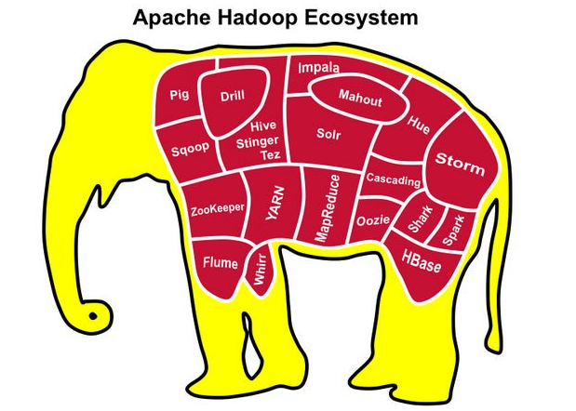



01
HDFS(分布式文件系统)
解决海量数据存储
MAPREDUCE（分布式运算编程框架）
解决海量数据计算
YARN（作业调度和集群资源管理的框架）
解决资源任务调度

Slide 6
2
HDFS
Part 02

Slide 7
02
Hadoop Shell 命令
路径遍历
hadoop fs -ls [路径]
查看文件
hadoop fs -cat [文件路径]
eg：hadoop fs -cat /hadoopruochen/test/ruochen.txt
新建文件夹
hadoop fs -mkdir -p [路径]
-p：递归新建
eg：hadoop fs -mkdir -p /hadoopruochen/test
传文件到Hadoop
hadoop fs -put [文件路径] [hadoop路径]
eg：hadoop fs -put ruochen.txt /hadoopruochen/test
下载Hadoop文件到本地
hadoop fs -get [hadoop文件路径] [本地路径]
eg：hadoop fs -get /hadoopruochen/test/ruochen.txt haha.txt
移动文件
hadoop fs -mv [源路径] [目的路径]
eg：hadoop fs -mv/hadoopruochen/test/ruochen.txt /user
删除文件
hadoop fs -rm [-r] [文件]
eg：hadoop fs -rm /hadoopruochen
eg：hadoop fs -rm -r /hadoopruochen

Slide 8
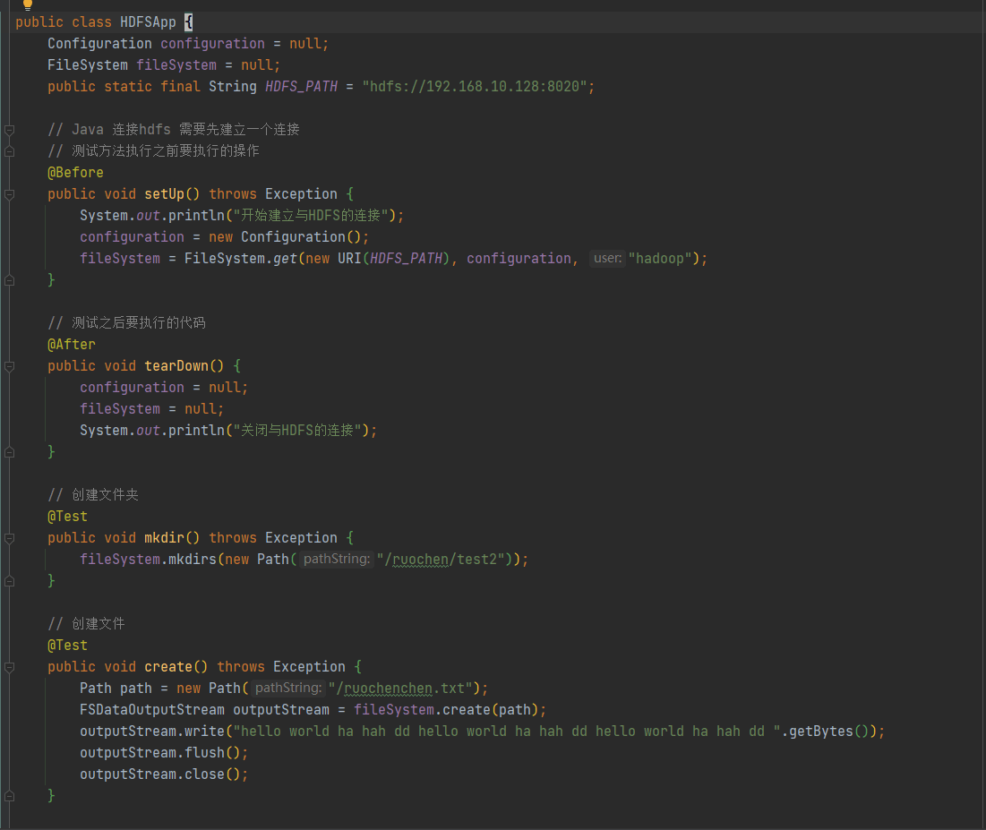
02
Java 操作 HDFS API

Slide 9
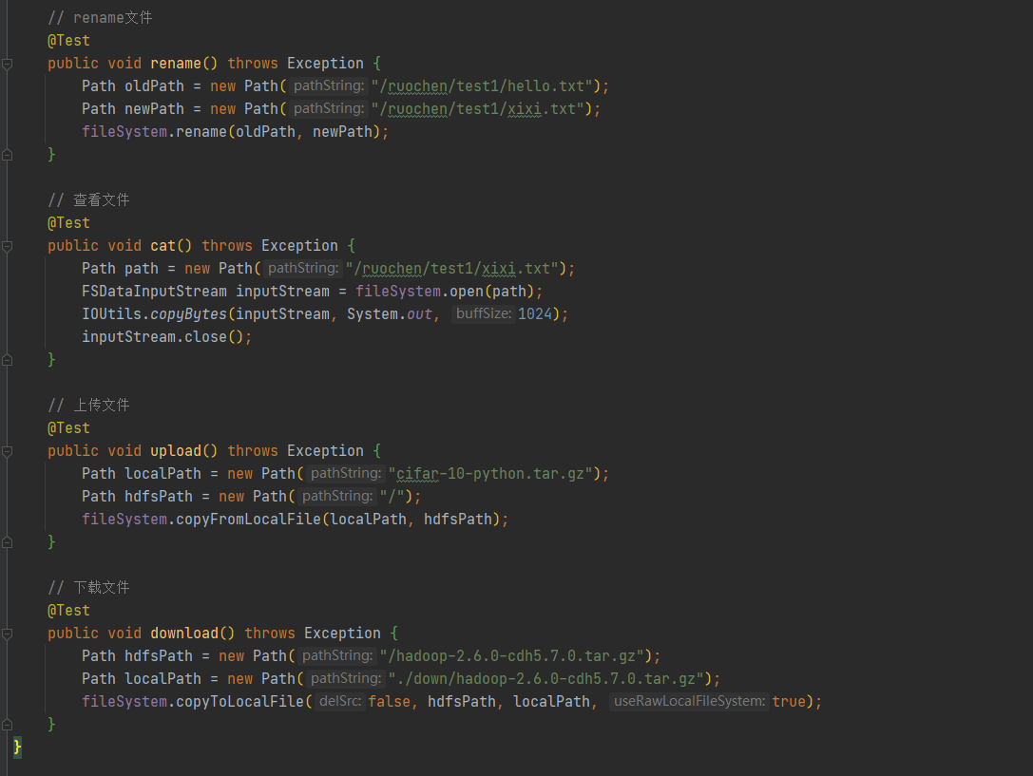

02
Java 操作 HDFS API

Slide 10
3
词频分析
Part 03

Slide 11
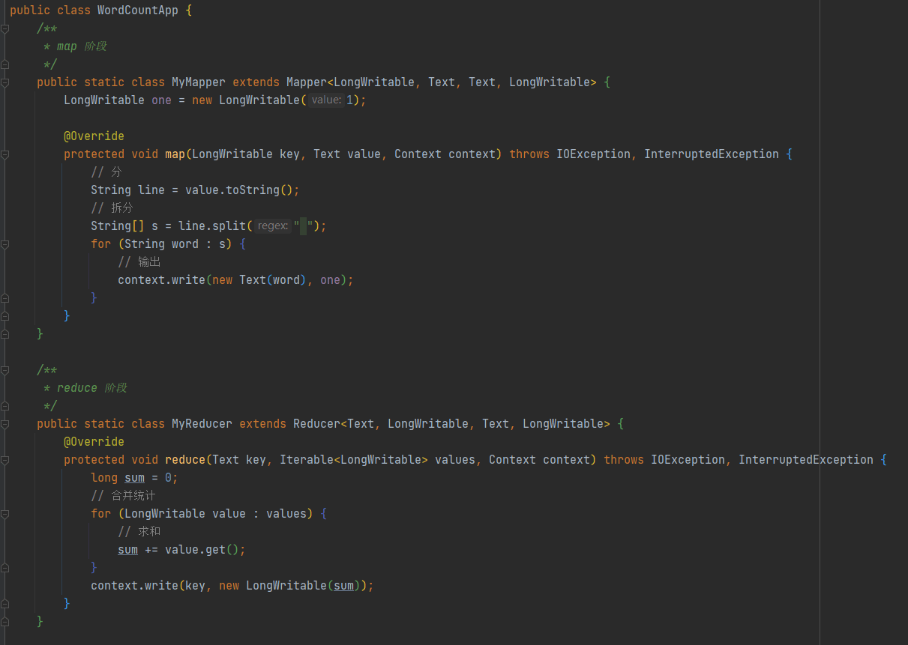
03
MyMapper

Slide 12
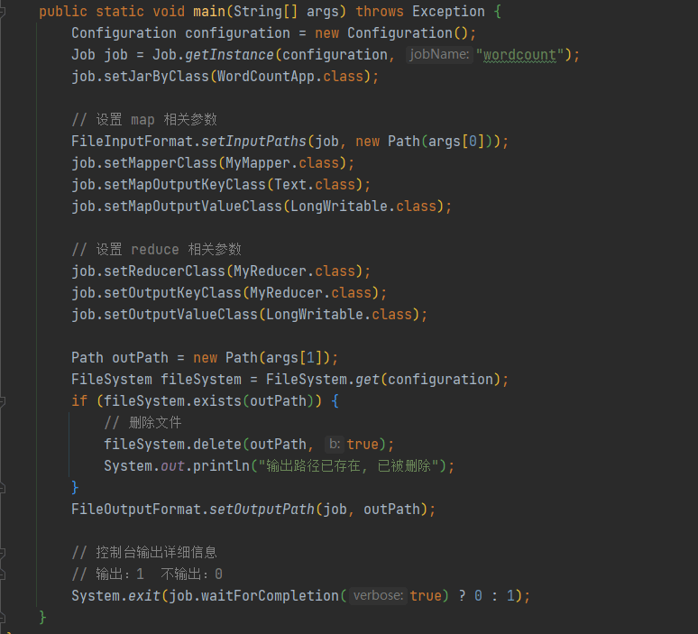
03
main函数

Slide 13

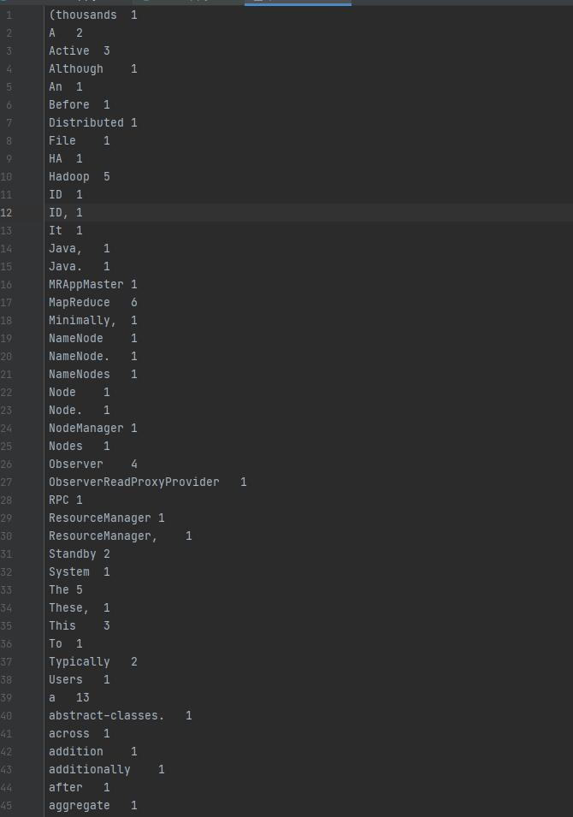
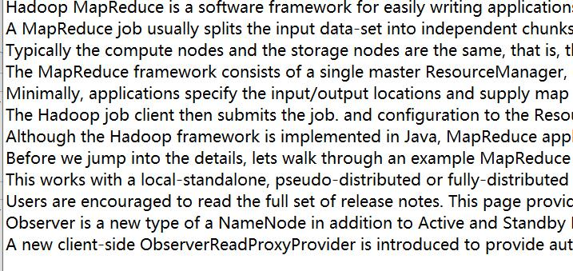
03
分析结果

Slide 14
4
echarts
Part 04

Slide 15
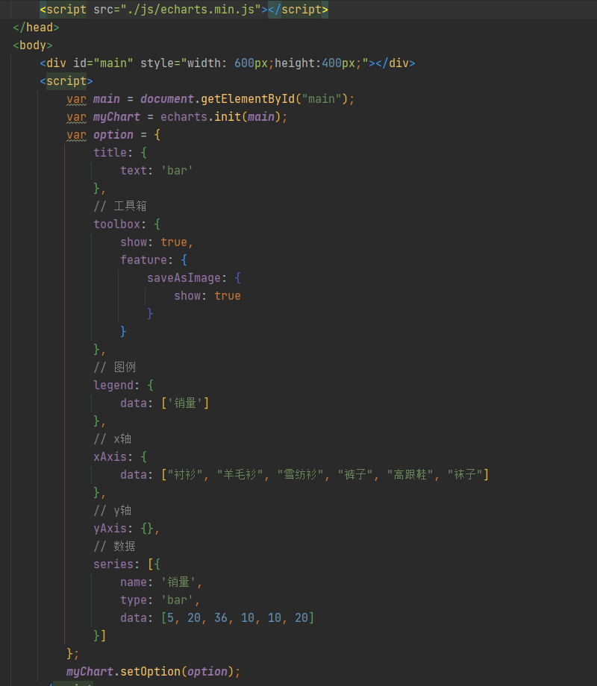
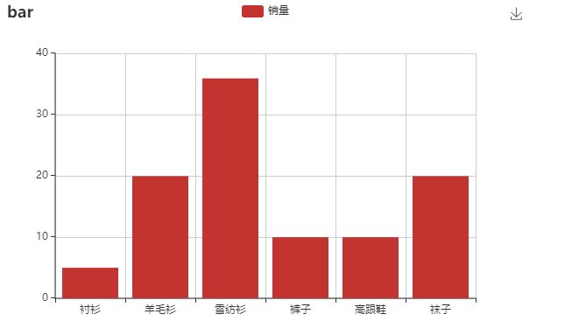
04
echarts柱状图

Slide 16
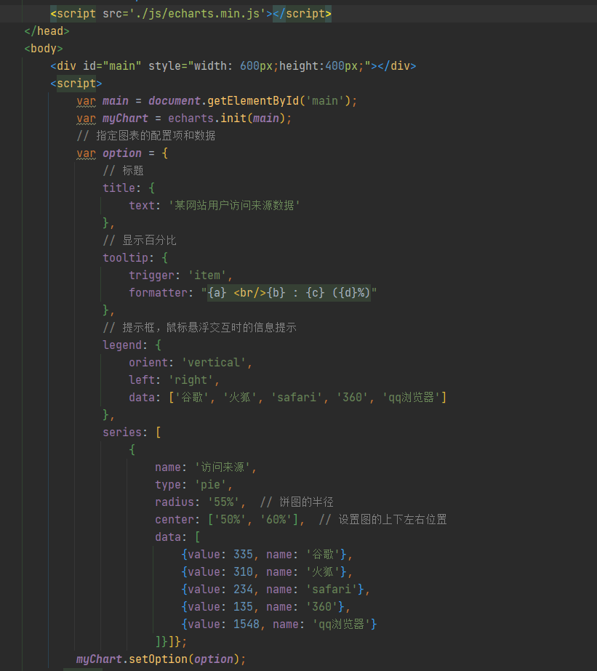
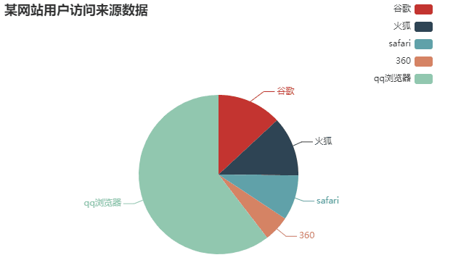
04
echarts饼图

Slide 17
感谢您的聆听！
.
.
.
汇报时间：2021年06月 汇报人：王锐 梁聪智
贺小剑 冯祖铭
鹿亚晨 高云飞
周霖

